Slide 1
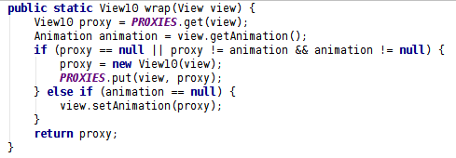
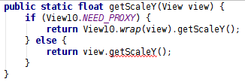

Métodos na classe View10
Trecho da classe Cliente
1
Método getScaleY na classe ViewProxy
2.a
2.b

